Slide 1
Spring Security + OAuth2 + Jwt 从入门到精通再到删库跑路

Slide 2
第一部分OAuth2
http://www.ruanyifeng.com/blog/2014/05/oauth_2_0.html
https://account.aliyun.com/login/login.htm

Slide 3
提供了OAuth2服务的QQ
（准备工作，云冲印需要现在QQ的OAuth2的平台完成注册，填写回调地址等关键信息）
Resource Owner
(用户)
1、授权码请求
2、是否授权
3、同意
Client
(云冲印)
Authorization Server
(QQ认证平台)
4、授权码code
5、访问凭证请求
6、访问凭证Access Token
7、访问受保护的资源
Resource Server
(QQ空间)
问题：为什么授权码请求之后需要再次换取访问凭证？

Slide 4
OAuth2的几种模式
1、授权码模式（authorization code）
2、简化模式（implicit）
跳过授权码，不需要验证客户端，用户认证后直接下发access_token，而不是code。
3、密码模式（password）
用户向客户端提供自己的用户名和密码。用户对客户端非常信任，一般客户端和授权系统都是公司内部系统，或者
客户端是非常著名的公司，值得信任。这个相当于普通的用户名密码验证，不同的是，它还需要验证客户端。
4、客户端模式（client credentials）
只验证客户端，无需用户信息。
...更新令牌（refresh token）

Slide 5
演示
授权码模式
http://localhost:8087/oauth/authorize?response_type=code&client_id=client_test&scope=user&state=1&redirect_uri=http%3A%2F%2Flocalhost%3A8088
简化模式
http://localhost:8087/oauth/authorize?response_type=token&client_id=client_test&scope=user&state=1&redirect_uri=http%3A%2F%2Flocalhost%3A8088

Slide 6
第二部分 Spring Security
基础配置 & 核心组件 & 身份认证流程

Slide 7
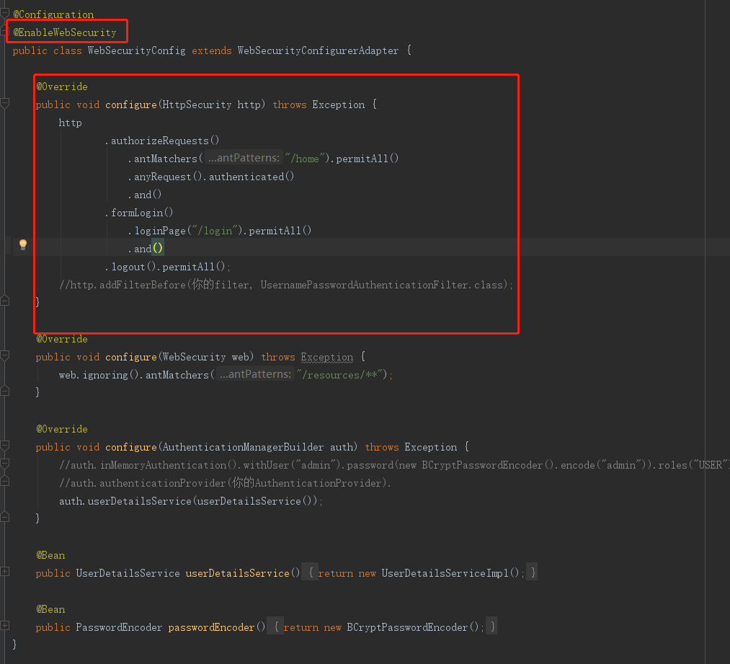
基础配置

Slide 8
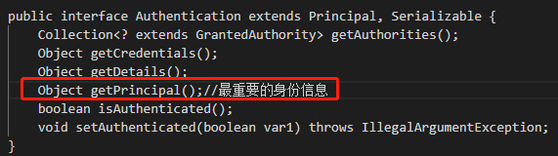
核心组件
1、SecurityContextHolder
安全上下文
SecurityContextHolder.getContext().getAuthentication().getPrincipal();
获取当前用户信息
2、Authentication
最高级别的身份/认证的抽象。
getPrincipal()=最重要的身份信息

Slide 9
3、AuthenticationManager
认证的核心接口
ProviderManager
是核心接口的实现类
内部维护了一个List<AuthenticationProvider>列表
存放多种认证方式，完成具体的认证。

Slide 10
Spring Security是如何完成身份认证的？
1 、用户名和密码被过滤器获取到，封装成 Authentication,通常情况下是
UsernamePasswordAuthenticationToken这个实现类。
2 、AuthenticationManager 身份管理器负责验证这个 Authentication
3 、认证成功后， AuthenticationManager身份管理器返回一个被填充满了信息的（
包括上面提到的权限信息，身份信息，细节信息，但密码通常会被移除） Authentication实例。
4 、SecurityContextHolder安全上下文容器将第3步填充了信息的 Authentication，
通过SecurityContextHolder.getContext().setAuthentication(…)方法，设置到其中。
UsernamePasswordAuthenticationFilter

Slide 11
UserDetails与UserDetailsService
1)UserDetails userDetails = userDetailsService.loadByUsername(username);
2)authentication.getCredential()与userDetails.getPassword()对比
3)authentiction.setAuthenticated(true);
4)authentication.getAuthorities() = userDetails.getAuthorities();
5)authentication.getPrincipal() = userDetails;
任务：自己实现一个认证提供者

Slide 12
AuthenticationManager
核心的架构图
实现
ProviderManager
委托
委托
委托
AutenticationProvider
AutenticationProvider
AutenticationProvider
实现
..........
DaoAuthenticationManager
依赖
UserDetailsService
对比
Authentication
UserDetails

Slide 13
第三部分 Spring OAuth2 + JWT
1、授权服务器
2、资源服务器

Slide 14
授权服务器
授权码端点
AuthorizationEndpoint
凭证端点
TokenEndpoint
关键过滤器
ClientCredentialsTokenEndpointFilter（ClientDetailsUserDetailsService）

Slide 15
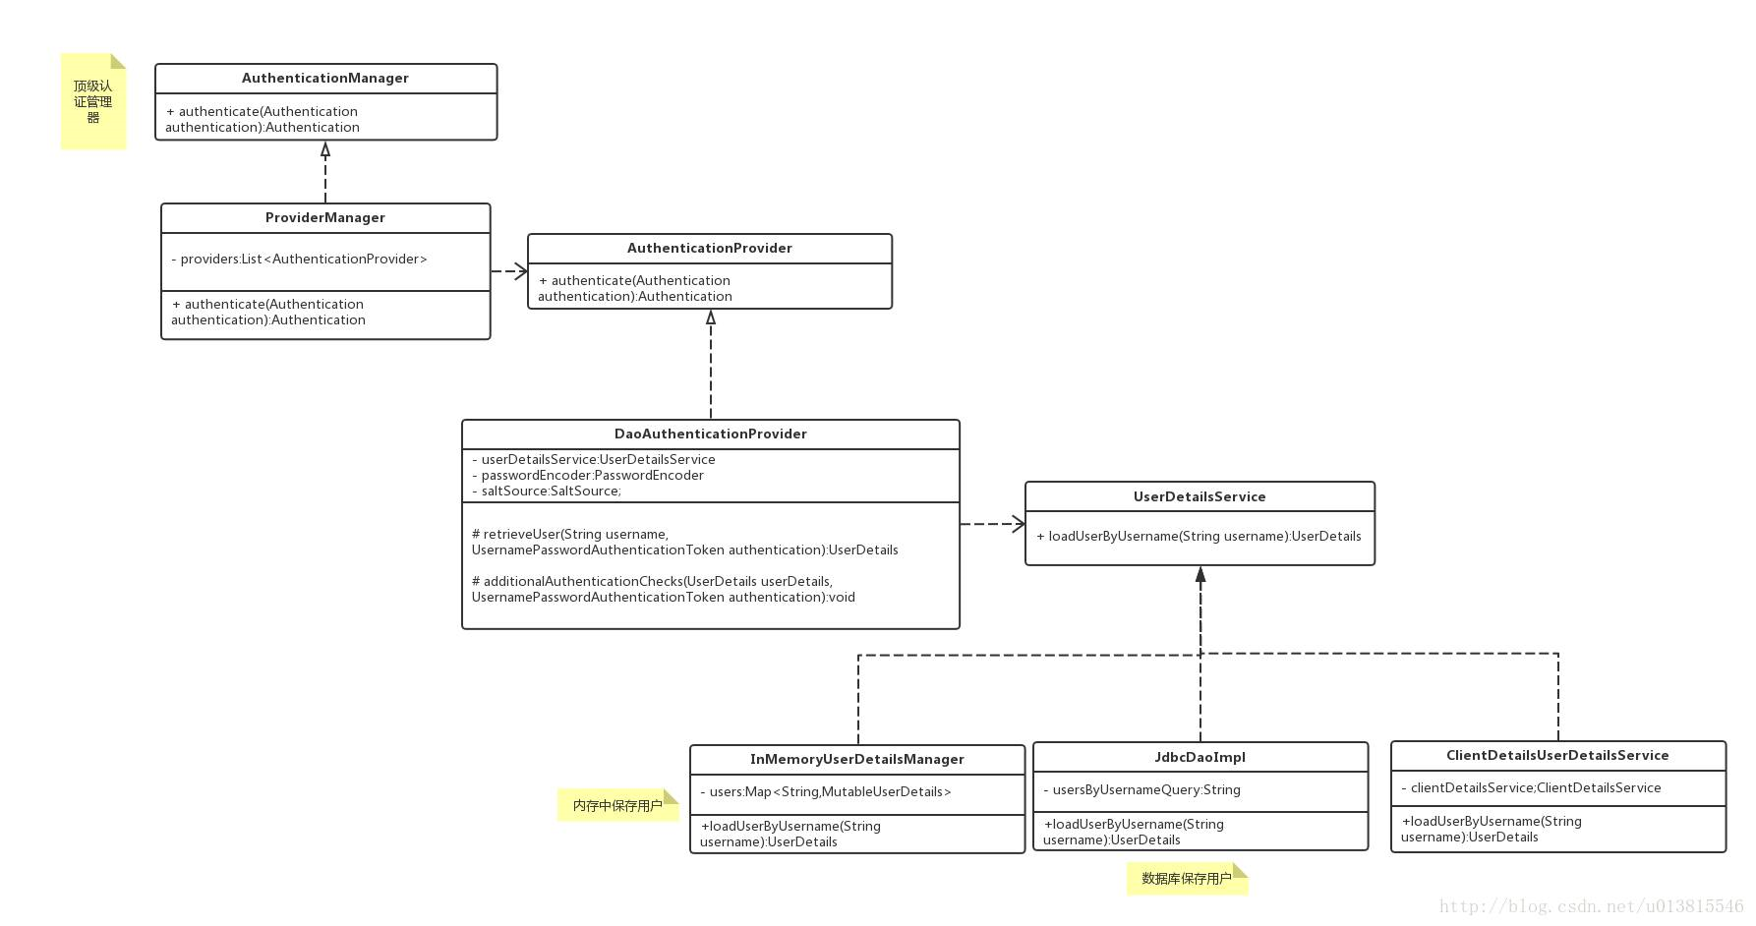

Slide 16
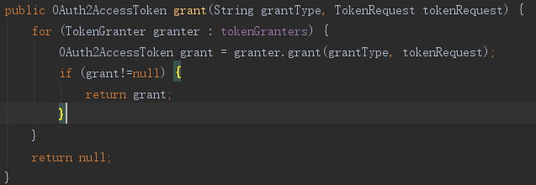
如何产生token的？
1、TokenEndpoint
2、CompositeTokenGranter ：
3、TokenGranter(ResourceOwnerPasswordTokenGranter):
1) 认证用户
authenticationManager.authenticate(UsernamePasswordToken)
2) 生成access_token
3) 如果是Jwt，accessTokenEnhancer.enhance(aceess_token)
4) 返回acces_token

Slide 17
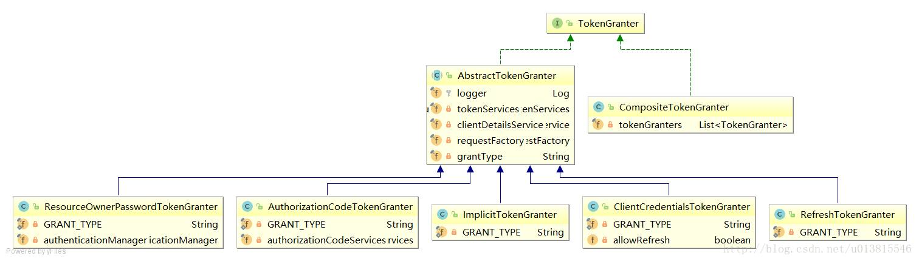

Slide 18
资源服务器
1、OAuth2AuthenticationProcessingFilter
2、OAuth2AuthenticationManager

Slide 19
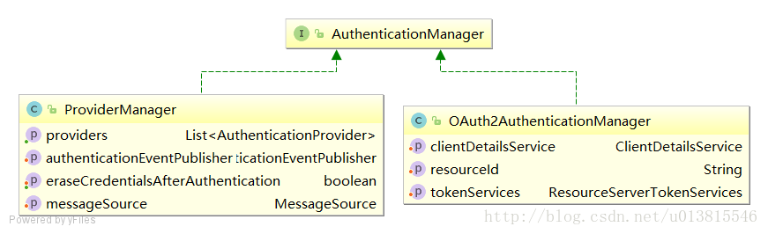

Slide 20
Spring Social

Slide 21
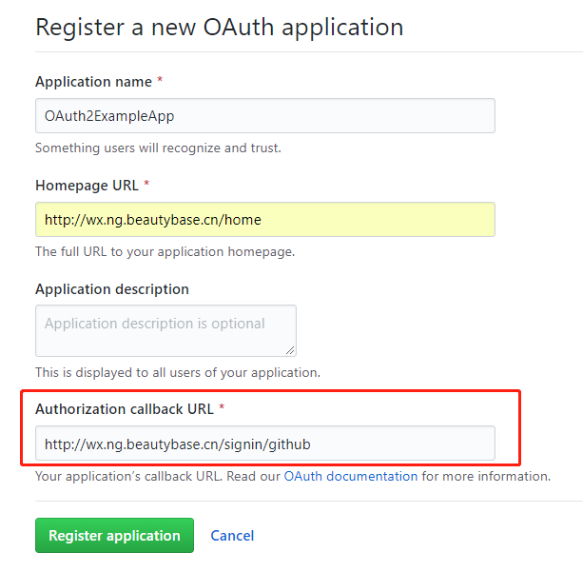

Slide 22
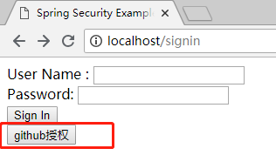
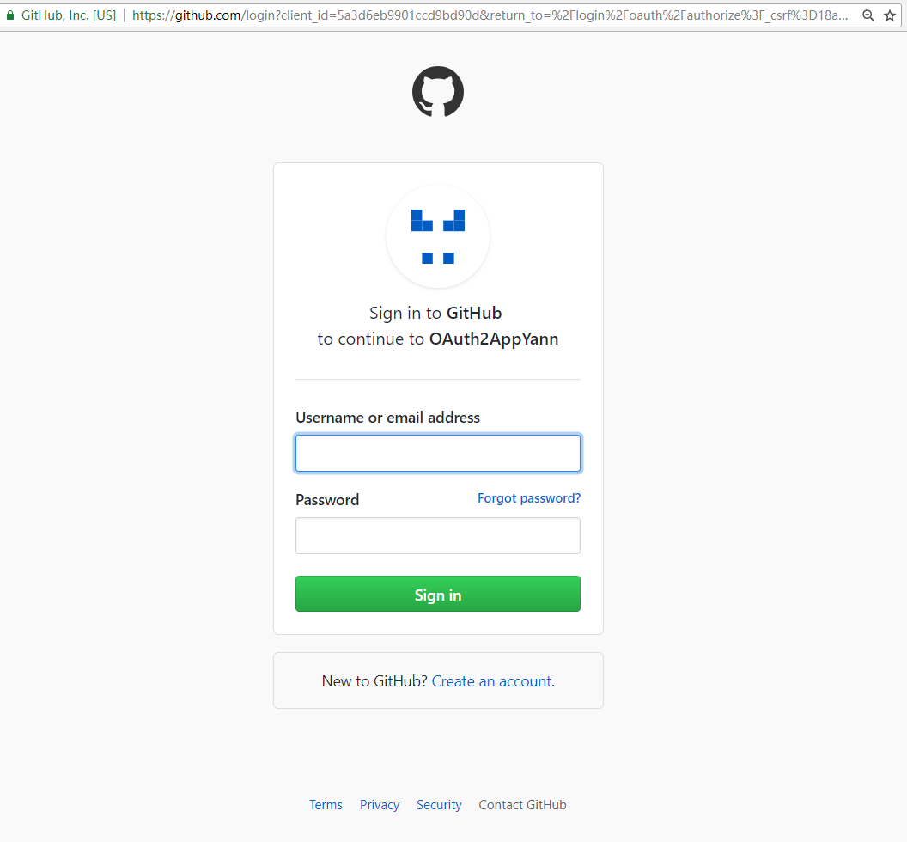
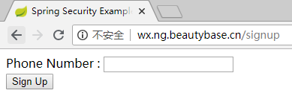

Slide 23
谢 谢 聆 听

